Slide 1
GEOMETRIYA
7- sinf
MAVZU: TO‘G‘RI CHIZIQLARNING PARALLELLIGI

Slide 2
Kesishuvchi
to‘g‘ri chiziqlar
Perpendikulyar
to‘g‘ri chiziqlar
n
m
n
n
$⊥$m
m
n
m
Parallel
to‘g‘ri chiziqlar
l
p
l
II
p

Slide 3
Parallel to‘g‘ri chiziqlar
l
p
p
l
II
Bir tekislikda yotib, o‘zaro kesishmaydigan
to‘g‘ri chiziqlar parallel to‘g‘ri chiziqlar deyiladi.

Slide 4
Parallel to‘g‘ri chiziq yasash
IIIIIIIIIIIIIIIIIIIIIIIIIIIIIIIIIIIIIIIIIIIIIIIIIIIIIIIIIIIIIIIIIIIIIIIIIIIIIIIIIIIIIIIIIIIIIIIIIIIIIIIIIIIIIIIIIIIIIIIIIIIIIIIIIIIIIIIIIIIIIIIIIIIIIIIIIIIIIIIIIIIIIIIIIII
b
a $∥$ b
0 1 2 3 4 5 6 7 8 9 10 11
А
a

Slide 5
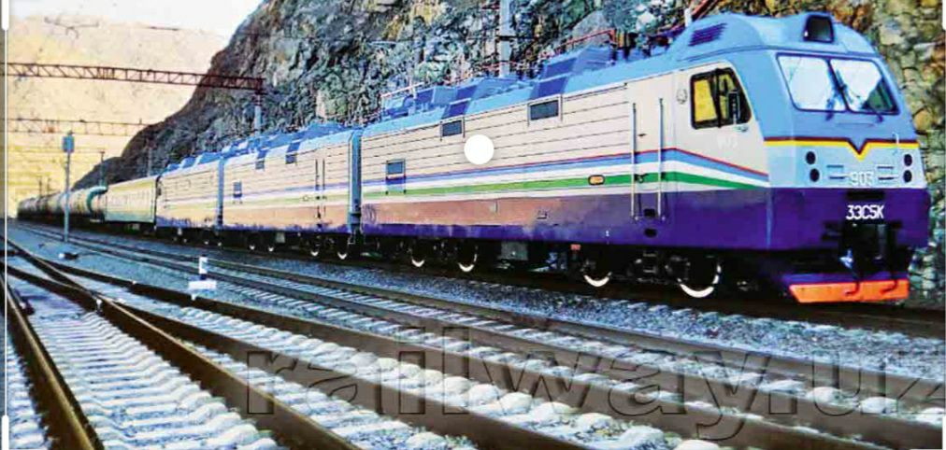
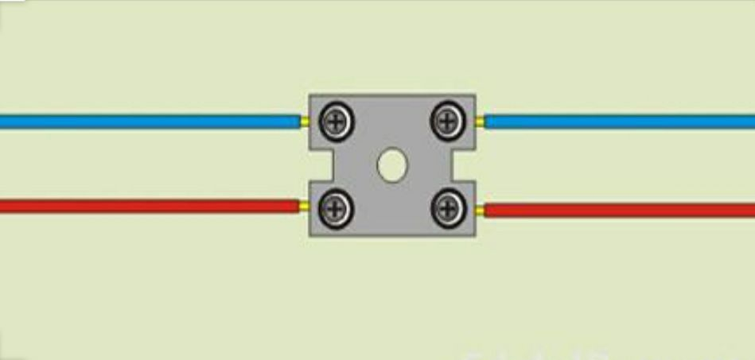
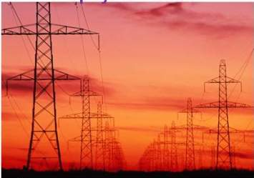
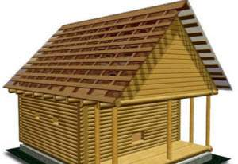
Xayotiy misollar

Slide 6
Aksioma: Telislikdagi to‘g‘ri chiziqqa, unda yotmagan faqat bitta parallel to‘g‘ri chiziq o‘tkazish mumkin.
b
a
М

Slide 7
Natija:
n
m
Parallel to‘g‘ri chiziqlarda yotgan kesmalar o‘zaro paralleldir.
F
FL II n
А
В
b
С
D
a
L
АВ $∥$ СD

Slide 8
Teorema:
Bitta to‘g‘ri chiziqqa perpendikulyar bo‘lgan ikki to‘g‘ri chiziq o‘zaro paralleldir.
c
b
a $⊥$ c
b $⊥$ c
a $∥$ b
a

Slide 9
TEOREMA: Bir to‘g‘ri chiziqqa parallel bo‘lgan ikki to‘g‘ri chiziq o‘zaro paralleldir.
a $∥$ с
b $∥$ с
$⇒$a $∥$ b
а
с
с
b

Slide 10
с
a
M
a II с, b II с
Isbot qilish kerak: a II b
b
Isbot: Faraz qilaylik,
a va b tog‘ri chiziqlar parallel bo‘lmasin.
U holda, ular biror M nuqtada kesishadi va M nuqtadan c to‘g‘ri chiziqqa ikkita a va b parallel to‘g‘ri chiziq o‘tkazilgan bo‘lib qoladi. Bu esa parallellik aksiomasiga zid.
Demak, farazimiz noto‘g‘ri - a II b ekan.

Slide 11
Mustaqil bajarish uchun topshiriqlar
Darslikning 89 - sahifasidagi
1 – 10 – topshiriqlarni bajarish

